Slide 1
ИльмиксГрупп Россия
Mосква, 2016

Slide 2
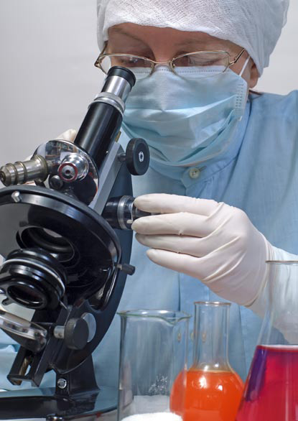
О компании
Ильмикс Групп – это российская инновационная компания полного цикла. Компания,
предоставляющая решения важнейших проблем медицины на европейском уровне.
ИльмиксГрупп не только разрабатывает, но и производит уникальные фармацевтические препараты, аналогов которых на рынке не существует.
ИльмиксГрупп совместно с органами здравоохранения работает для улучшения здоровья людей России и СНГ, предлагая высококлассные препараты не только для профилактики, но и для лечения заболеваний репродуктивной сферы.
ИльмиксГрупп помогает развитию российского здравоохранения, предлагая новейшие разработки, как для пациентов, так и для специалистов.

Slide 3
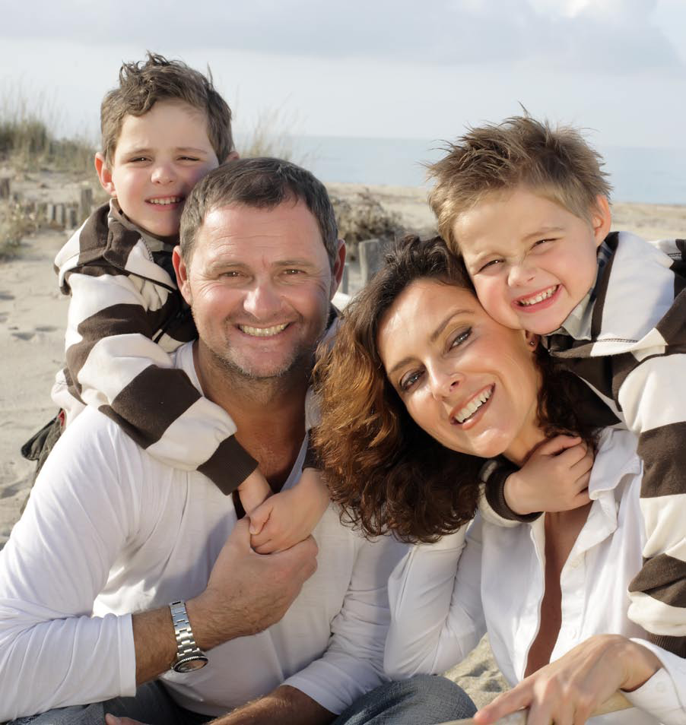
Забота о женском и мужском репродуктивном здоровье
Миссия
Компании

Slide 4
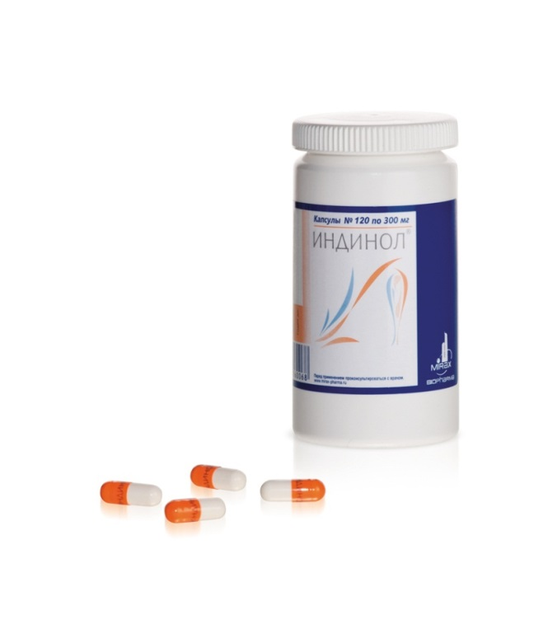
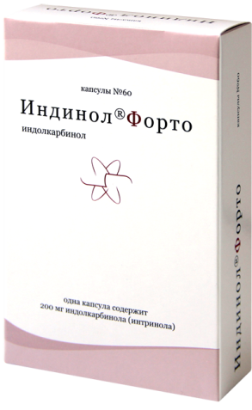
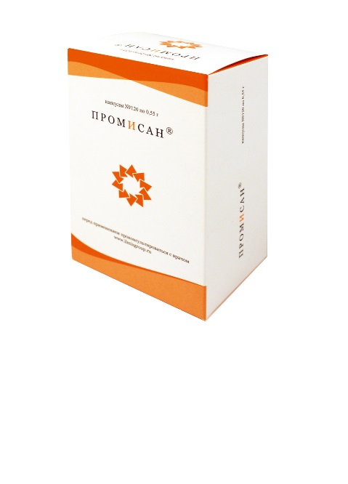
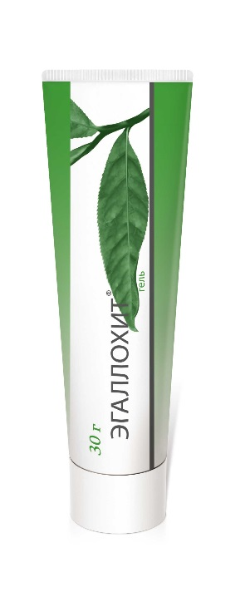
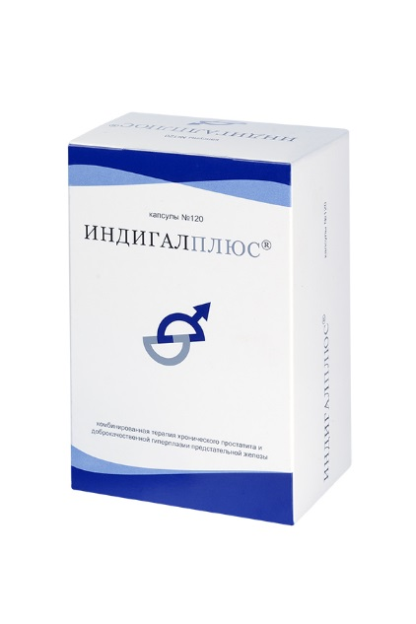
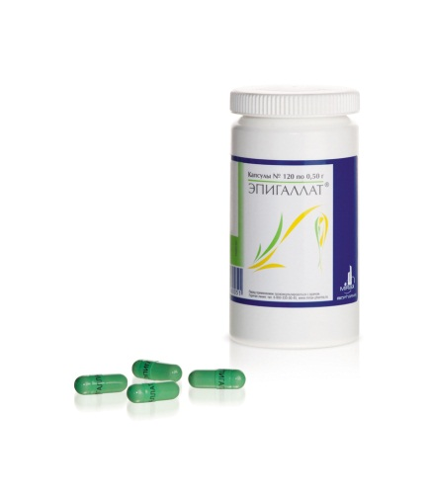
Портфель продуктов
БАД Индинол ® (2005)
БАД Эпигаллат® (2006)
БАД Промисан® (2007)
БАД Индигал (2007)
Косметическое средство Эгаллохит® (2008)
БАД Индигалплюс® (апрель 2011)
ЛС Индинол Форто (2013)

Slide 5
Портфель продуктов - Индинол
Индинол ® (2005)
Индинол® – является инновационной разработкой в области женского здоровья. Индинол применяется в комплексной терапии следующих заболеваний женской репродуктивной сферы:
мастопатия
миома матки
эндометриоз
гиперплазия эндометрия
папилломавирусная инфекция

Slide 6
Источник: http://www.dsm.ru/analytics/

Slide 7
Портфель продуктов - Эпигаллат
Эпигаллат® (2006)
Эпигаллат® – продукт с уникальным действием подавления роста кровеносных сосудов в патологических очагах.
Эпигаллат необходим женщинам в составе комплексной терапии с Индинолом, у которых имеются следующие заболевания репродуктивной сферы:
миома матки
эндометриоз
гиперплазия эндометрия
профилактика осложнений после аборта
мастопатия

Slide 8
Портфель продуктов - Промисан
Промисан® (2007)
Промисан® - уникальное негормональное средство природного происхождения, обладает множественной противоопухолевой активностью, при этом не влияет на здоровые органы и ткани.
Уникальность Промисана обусловлена его способностью оказывать влияние на молекулярные механизмы ранних этапов образования раковых опухолей и блокировать
их развитие.

Slide 9
Портфель продуктов – Индигал и Индигалплюс
Индигал (2007) и Индигалплюс® (апрель 2011)
Индигалплюс - комбинированное средство для лечения хронического простатита. Входящие в его состав индол-3-карбинол, эпигаллокатехин-3-галлат, экстракт из пальмы Serenoa repens обладают антипролиферативным, антиандрогенным, противовоспалительным и противоотечным эффектом.

Slide 10
Портфель продуктов - Эгаллохит
Эгаллохит® (2008)
Эгаллохит – единственное в России средство, которое способно одновременно предотвращать образование патологических рубцов и улучшать заживление.
Действующее вещество –
эпигаллокатехин-3-галлат обладает мощным антипролиферативным,
противовоспалительным и антиоксидантным
действиями.

Slide 11
Портфель продуктов – Индинол® Форто
Индинол® Форто (2013)
Зарегистрированные показания к применению:
Циклическая масталгия, в том числе на фоне доброкачественной гиперплазии
молочной железы.
Уникальность Индинола® Форто обусловлена его способностью оказывать влияние на пролиферативные процессы в молочной железе и снижать риск их трансформации в раковые.

Slide 12
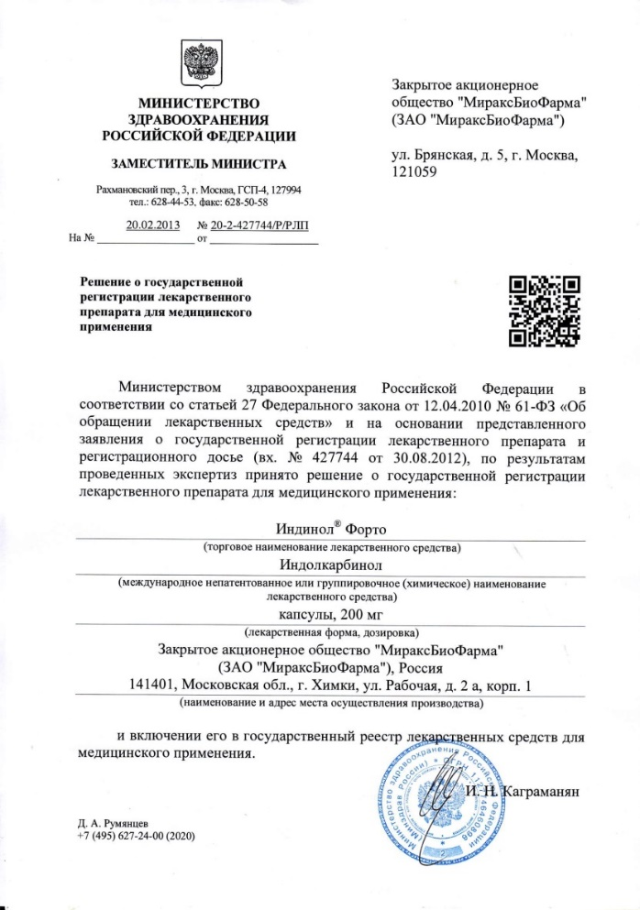
Индинол® Форто – регистрационное удостоверение

Slide 13
Индинол® Форто - первый препарат, действующий
на основные звенья патогенеза мастопатии и гиперпластических процессов, ведущих к развитию
рака молочной железы
Снимает эпигенетическую блокаду генов
противоопухолевой защиты и активирует
экспрессию «здоровой» копии гена BRCA
Регулирует и корректирует нарушения в
сигнальных каскадах, приводящие к
патологической пролиферации:
- восстанавливает соотношение метаболитов эстрогенов
- ингибирует провоспалительные цитокины
Стимулирует апоптоз клеток с нарушенным
метаболизмом
Ингибирует активность опухолевых стволовых
клеток

Slide 14
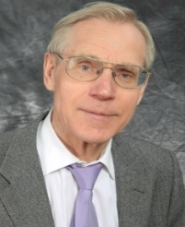
Идинол® Форто входит в проект клинических рекомендаций Российского общества онкомаммологов по лечению доброкачественных заболеваний молочной железы
Владимир Федорович Семиглазов,
Президент Российского общества
онкомаммологов
Георгий Моисеевич Манихас,
Вице-президент Российского общества
онкомаммологов

Slide 15
ИльмиксГрупп
Мы открыты для сотрудничества и готовы рассмотреть любые предложения по взаимовыгодному сотрудничеству, направленному на увеличение прибыли наших компаний и сохранения здоровья нации
ЗАО «ИльмиксГрупп», 121248
Москва, Кутузовский пр-т, д.12, кор.2
Тел. +7 495-721-2058
http://www.ilmixgroup.ru/

